Slide 1
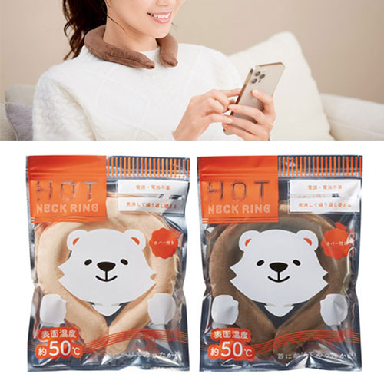
【提案書】
ホットネックリング
特徴
プレートを押すだけで発熱してくれるため誰でも手軽に使える上、首元をしっかり温めてくれるホットネックリング。ふかふかで肌触りの良い専用カバー付きも高ポイントです。
納期
納期スペース
仕様
カラー展開：アイボリー・ブラウン 2色取混ぜ
素材：本体/PVC、カバー/ポリエステル
サイズ：175×160×25mm
包装：包装袋
お見積
お見積りスペース

